Slide 1
メディア
岩下花菜

Slide 2
Contents
・日本のメディア
・海外のメディア
・グローバル世界で抱える問題
・どうするべきか
・展望
・参考文献

Slide 3
日本のジャーナリズムは死んでいる？
国境なき記者団による報道の自由ランキング
前年11位→22位/179（2012）

Slide 4
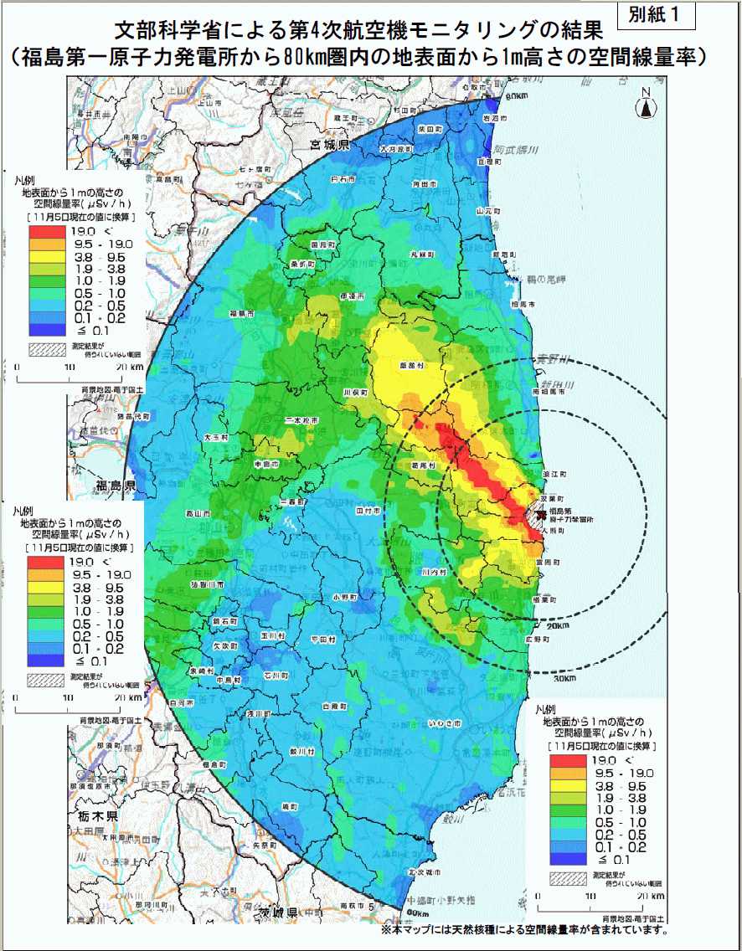
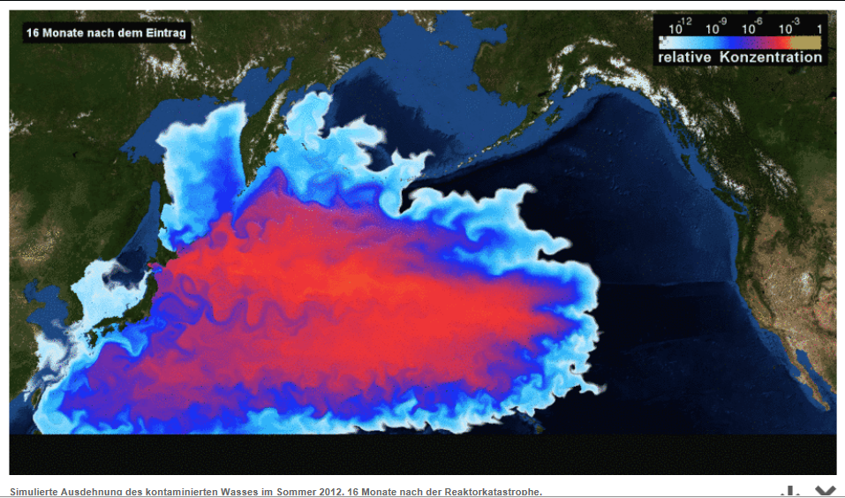
日本のメディアー問題点ー
①どのテレビ番組、新聞を見ても同じ情報 → メディアを疑わなくなる
②日本政府にとって都合の悪いことはあまり報道しない（ex.原発問題、原発デモ）
→視聴者は政府のコントロールを受けやすい
③海外の情報が入ってきにくい → グローバル社会に対応できない
Notes:
原発。放射能MAPの違い
原発デモ。 福島第一原発事故以降、ドイツでは25万人規模のデモが行われるなど、世界各地で大規模な抗議活動が行われていたが、当の日本では数万人規模の反原発デモは数少なかった。官邸前のデモも市民グループ「首都圏反原発連合」の呼びかけで毎週金曜日に行われていたが、4月時点の参加者は数百人程度だった。 しかし、6月16日に野田政権が大飯原発の再稼働を正式決定すると参加者が急増。前回の6月22日には主催者発表で4万5000人（警察発表1万1000人）と膨れあがり、再稼働を目前に控えた今回はさらに3倍以上に拡大した。
シリア。ロイター通信によると、トルコのダウトオール外相は７日、北大西洋条約機構（ＮＡＴＯ）がシリア国境に近いトルコ領にパトリオット・ミサイルの配備を準備していると述べた。
トルコには、内戦状態にあるシリアのアサド政権の部隊が発射した砲弾がたびたび着弾し、死者も出ている。トルコはシリア国境付近に自国のミサイルを既に配備しているが、新たなＮＡＴＯのミサイル配備には、シリアに一層の圧力をかける狙いがあるとみられる。
また、シリアの反体制派は、アサド政権による空爆を止めるため、ＮＡＴＯなどによる飛行禁止空域の設定を強く求めており、将来の同空域設定に向けた布石との見方も出そうだ。

Slide 5
Why？
①どのテレビ番組、新聞を見ても同じ情報
・記者クラブの存在
・クロスオーナーシップ規制がない
記者クラブとは？
官庁や地方自治体、警察などを担当する新聞・通信・テレビ各社の記者で構成される組織。
記者会見を取り仕切る。
＋自由に官庁・警察に出入り可能。情報提供を受けやすい。
－取材相手との密接な関係。閉鎖性。
クロスオーナーシップとは？
異業種メディアの所有。同一市場で新聞社と
放送局が同じ資本のもとに置かれる。
→読売新聞＝日本テレビ、朝日新聞＝朝日テレビ
といった系列化が進む

Slide 6
②日本政府にとって都合の悪いことはあまり報道しない
・独立行政委員会の不存在
→放送免許の許認可権を政府が握る
・政治・企業との密接な関係
→一業種一社制度がないことで、大きな広告代理店が独占
Why？
Notes:
欧米の広告会社は広告主の代理
日本の広告会社は新聞社・雑誌社の代理 「利益相反」の概念がない
メディアの広告ノウハウが筒抜け
問題
①広告代理店もメディアも広告料を下げたくないので、値下げ競争が生まれない
消費者が高い広告料を加算した商品を買わされる
②メディアが大企業の不祥事などをスクープしようとした際に、大企業が広告代理店を通じて圧力をかけることができる
③政府与党も、広告代理店に政府広報などを依頼することで利益を与え、広告代理店を通して政権に有利な情報を流させることができる

Slide 7
③海外の情報が入ってきにくい
・対象が日本人
・コントロールしやすい
－－－－－－－－－－－－－－－－－－－－－－－－－－－－－－－－－－－
そして、これらの根本には歴史的な原因
Why？

Slide 8
海外メディア（民主主義の先進国）
・監視役
民主主義を成立させるために権力を監視するのがメディアの役割
・独立行政委員会
政府の指示を受けずに放送行政を司る独立した機関
議員は国会の議決によって選ばれる
FCC（連邦通信委員会）ーアメリカ
FCOM（通信庁）ーイギリス

Slide 9
グローバル世界で日本人が抱える問題
・情報の差
世界の人々と同じ出来事を問題にする際に持っている情報が異なる
・民主主義が達成されない
政府への批判的な意見を遮断されることで、公平な判断ができない

Slide 10
どうするべきか？
・メディア側
→政府・企業から独立した機関を設置し、監視機能を果たすべき
・視聴者側
→市民メディアをつくる
→メディアリテラシーを身につけ、海外からの情報も入手

Slide 11
展望
・メディア側
→日本政府の批判ができるようになる
→各社でジャーナリスト同士の競争が生まれ、一つの事柄に対して様々な角度から見ることができる
・視聴者側
→自分で情報を選ぶ自由が広がる
→民主主義を達成しやすくなる

Slide 12
参考文献
日隅一雄 『マスコミはなぜ「マスゴミ」と呼ばれるのか』 2008 現代人文社
遠藤薫『メディアは大震災・原発事故をどう語ったか』 2012 東京電機大学出版局
日経ビジネス「外国人ジャーナリストが驚いた日本メディアの惨状 」2012/10/15
http://archive.is/LJfI

